Slide 1

游戏技术分享
2019-06 zhongwei.nie@shopee

Slide 2
内容
Opengl
网络，状态同步、帧同步
AI
Notes:
今天的主要内容包括三个方面： Opengl,游戏在网络相关的内容，还有AI相关的介绍

Slide 3
Opengl
具体由设备厂商实现
Open Graphics Library
定义了一组API规范-接口
Notes:
OpenGL（英语：Open Graphics Library，译名：开放图形库或者“开放式图形库”）是用于渲染2D、3D矢量图形的跨语言、跨平台的应用程序编程接口（API）。这个接口由近350个不同的函数调用组成，用来从简单的图形比特绘制复杂的三维景象
OpenGL规范描述了绘制2D和3D图形的抽象API。尽管这些API可以完全通过软件实现，但它是为大部分或者全部使用硬件加速而设计的。

Slide 4
Opengl- Primitive
2D/3D
矩阵变换
坐标
颜色
顶点坐标
纹理坐标
顶点颜色
光照。。
Notes:
我们从下往上看吧。 最基本的要显示物体，我们需要知道物体的坐标，还有颜色，坐标又包括顶点坐标，纹理坐标，法线等等
颜色包括顶点颜色，光照的反射叠加效果。 最终我们通过矩阵变换输出2D/3D图形

Slide 5
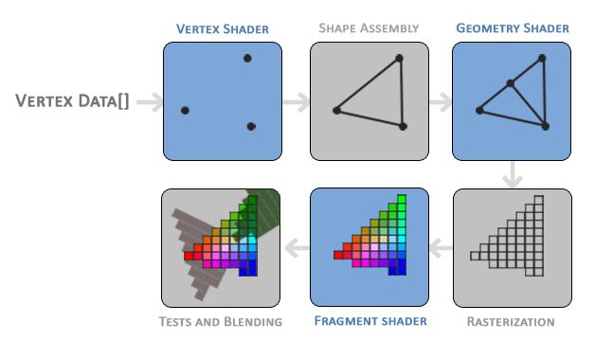
Opengl -Graphics PipeLine
On GPU-For A Vertex
Notes:
顶点数据首先从CPU传输到GPU，在GPU内针对每一个顶点运行流水线

Slide 6
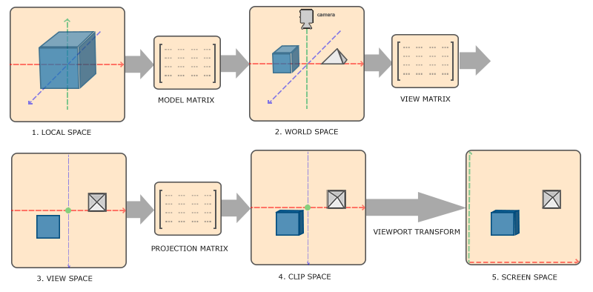
Opengl- CoordinateSystem
opengl矩阵变换，顶点局部坐标在顶点shader这里会左乘MVP矩阵。
Notes:
Local coordinates are the coordinates of your object relative to its local origin; they're the coordinates your object begins in.
The next step is to transform the local coordinates to world-space coordinates which are coordinates in respect of a larger world. These coordinates are relative to a global origin of the world, together with many other objects also placed relative to the world's origin.
Next we transform the world coordinates to view-space coordinates in such a way that each coordinate is as seen from the camera or viewer's point of view.
After the coordinates are in view space we want to project them to clip coordinates. Clip coordinates are processed to the -1.0 and 1.0 range and determine which vertices will end up on the screen.
And lastly we transform the clip coordinates to screen coordinates in a process we call viewport transform that transforms the coordinates from -1.0 and 1.0 to the coordinate range defined by glViewport. The resulting coordinates are then sent to the rasterizer to turn them into fragments.

Slide 7
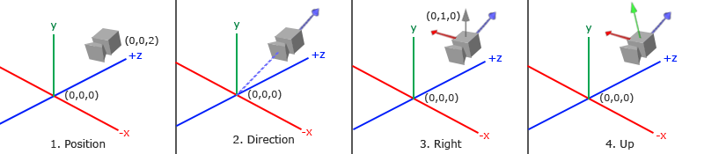
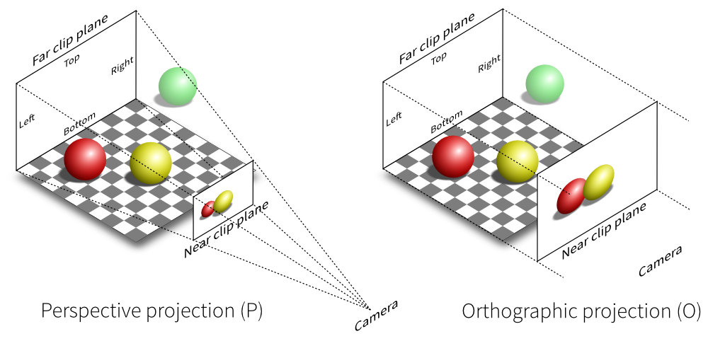
Opengl - Camera
我们会模拟世界坐标某个位置有个相机，这个相机有两种模式(perspective 和Orthographic)，从相机的角度来观察模型或物体就是实际屏幕中显示的内容
Notes:
When we're talking about camera/view space we're talking about all the vertex coordinates as seen from the camera's perspective as the origin of the scene: the view matrix transforms all the world coordinates into view coordinates that are relative to the camera's position and direction. To define a camera we need its position in world space, the direction it's looking at, a vector pointing to the right and a vector pointing upwards from the camera. A careful reader might notice that we're actually going to create a coordinate system with 3 perpendicular unit axes with the camera's position as the origin.

Slide 8
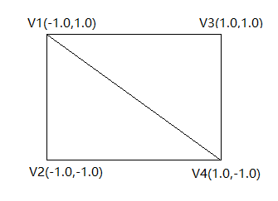
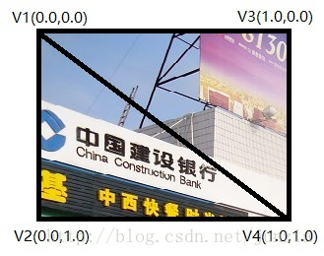
Opengl - Texture
指定4个对应的纹理坐标（uv）
指定4个顶点坐标
4个顶点一一对应就能把纹理显示出来
Notes:
启用纹理映射后，如果想把一幅纹理映射到相应的几何图元，就必须告诉GPU如何进行纹理映射，也就是为图元的顶点指定恰当的纹理坐标。纹理坐标用浮点数来表示，范围一般从0.0到1.0，左上角坐标为（0.0，0.0），右上角坐标为（1.0，0.0），左下角坐标为（0.0，1.0），右下角坐标为（1.0，1.0），如下图所示：

Slide 9
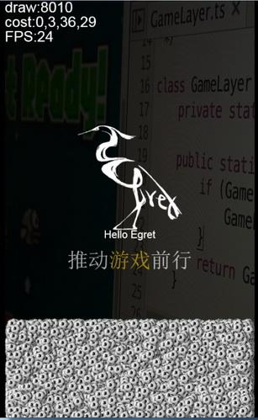
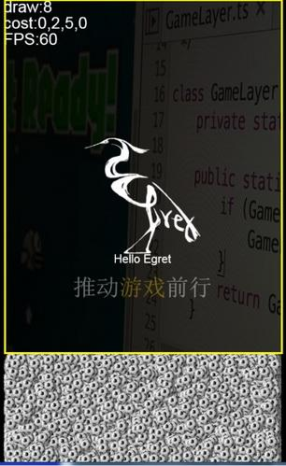

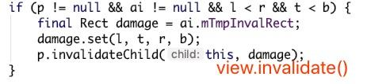
更新技术 - 脏矩形
只重绘需要更新的地方(dirty area)能大幅提高性能。一般只用于2D
每帧计算脏区域，计算量大，为什么还能提高性能

Slide 10
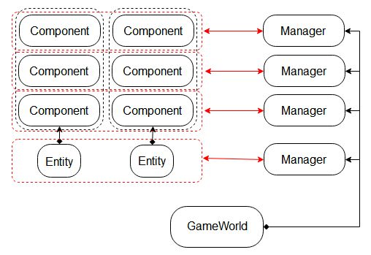
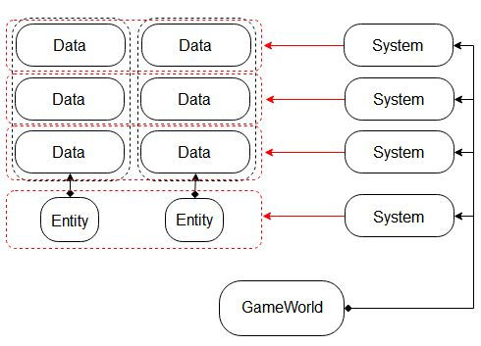
设计模式 - ECS
组合优于继承
状态和逻辑分离，适合做网络同步
system会连续对同一类component进行操作，cache友好
Notes:
基本特征如下：
System是唯一承载逻辑的地方
Data（阿呸，是Component）不允许有逻辑，对外依赖就更不能有了
Entity首先是一个Data，但本质上是个多个Data的桥梁，用于标识它们属于同一物体。在不同的数据结构下，它甚至可以仅仅是一个int。
在允许的情况下，System并不直接依赖Entity，因为并不需要。System直接依赖Data也有利于清晰判断依赖关系。
至于System之间的相互依赖关系，和以前Component，Manager之间的相互依赖还是一样的。该怎么处理就怎么处理，这是ECS之外的问题。
一些意外的收获
由于Data被拆散了，不容易遇到读入整个对象却只使用其中一个属性的情况（比如我们常见的读入一个Vector3却只使用一个x），有利于Cache（不过一般不会抠到这个份儿上）
由于Data被拆散了，状态同步的功能可以直接放在Data上，同步逻辑会变得简单。
由于Data和System之间依赖关系明确，交叉较少，对线程安全非常友好。在摩尔定律单核失效的现在，多线程会变得越来越重要

Slide 11
网络-状态同步
角色行为、战斗逻辑等计算均在服务端进行，服务端将状态（计算结果）推给各客户端，客户端只需根据服务端发过来的状态来刷新显示。
优点
安全，服务端同步状态，能有效的防止外挂。
缺点
单位越多同步的数据量越大，RST游戏动则上百个单位（因此不适合于RST游戏。
网络延迟处理比较麻烦，需要客户端与服务端不断调整来达到较好的效果。

Slide 12
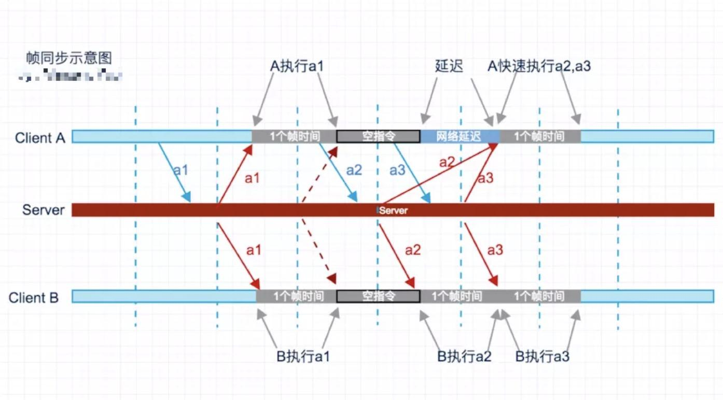
网络-帧同步
帧同步所有计算和逻辑均在客户端进行，不同步状态，只同步操作指令。
优点
由于只同步操作，数据量不受游戏内单位多少的影响。
天生自带战斗回放，服务端只需把开局所有操作记录下来就行。
缺点
由于计算在客户端，较难防外挂，特别是全图外挂。
调试难度大，某一帧不同步之后会产生蝴蝶效应毁掉整场战斗。

Slide 13
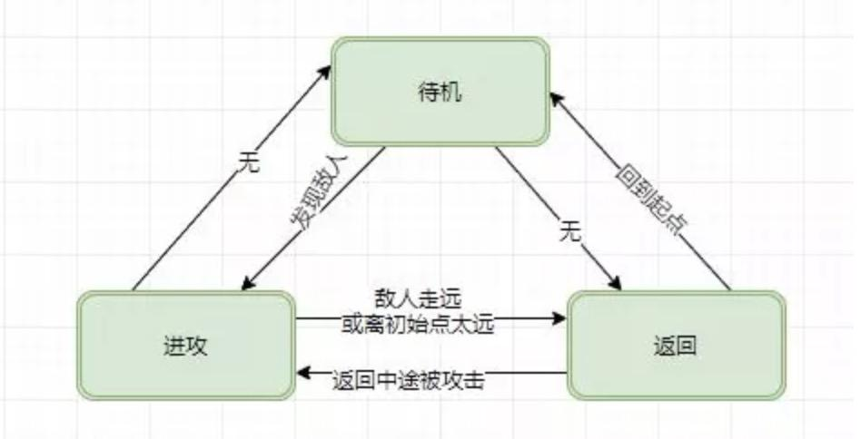
AI-状态机
* 状态总数（state）是有限的。
* 任一时刻，只处在一种状态之中。
* 某种条件下，会从一种状态转变（transition）到另一种状态。
Event
当前状态(Status)
执行Action
下一个状态
Notes:
State（状态）
状态（State），就是一个系统在其生命周期中某一个时刻的运行情况，此时，系统会执行一些操作，或者等待一些外部输入。并且，在当前形态下，可能会有不同的行为和属性。
Guard（条件）
状态机对外部消息进行响应时，除了需要判断当前的状态，还需要判断跟这个状态相关的一些条件是否成立。这种判断称为 Guard（条件）。Guard 通过允许或者禁止某些操作来影响状态机的行为。
Event（事件）
事件（Event），就是在一定的时间和空间上发生的对系统有意义的事情，事件通常会引起状态的变迁，促使状态机从一种状态切换到另一种状态。
Action（动作）
当一个事件（Event）被状态机系统分发的时候，状态机用 动作（Action）来进行响应，比如修改一下变量的值、进行输入输出、产生另外一个 Event 或者迁移到另外一个状态等。
Transition（迁移）
从一个状态切换到另一个状态被称为 Transition（迁移）。引起状态迁移的事件被称为触发事件（triggering event），或者被简称为触发（trigger）。

Slide 14
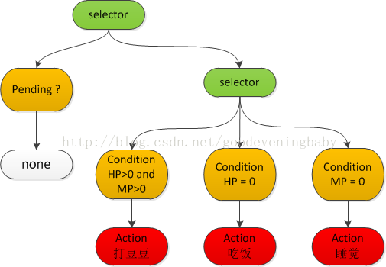
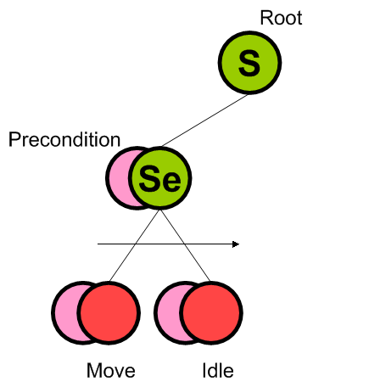
AI-行为树
叶子节点是动作，非叶子节点是选择器(每个选择器都有一个前置条件)
S — 选择节点 Se — 序列节点
Notes:
我们可以为行为树定义各种各样的控制节点（这也是行为树有意思的地方之一），一般来说，常用的控制节点有以下三种
选择（Selector）：选择其子节点的某一个执行
序列（Sequence）：将其所有子节点依次执行，也就是说当前一个返回“完成”状态后，再运行先一个子节点
并行（Parallel）：将其所有子节点都运行一遍

Slide 15
Thank You ！

